Slide 1
Задание
Создать циклическую презентацию по приложенному образцу.
Каждая позиция содержания является гиперссылкой к соответствующему слайду.
На каждом слайде размещается гиперссылка для возврата в содержание.
Оформление гиперссылки: Выделить элемент, который будет служить гиперссылкой; Вставка-Гиперссылка- Связать с – местом в документе – выбрать слайд, к которому осуществляется ссылка.
Тема презентации: на выбор студента
Объем презентации: 10 слайдов
Каждый слайд презентации должен содержать текстовое и графическое наполнение (картинки)

Slide 2
Короли
Шотландии

Slide 3
Содержание
Кеннет I (843-858)
Доналд I (858-862)
Констанин I (862-877)
Эохейд и Гирик (878-889)
Доналд II (889-900)
Константин II (900-943)
Малколм I (943-954)
Индулф (954-962)
Дуф (962-966)
Кулен (966-971)

Slide 4
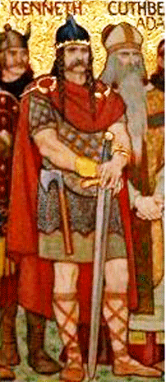
Кеннет I (843-858)
Также известен как Кеннет Мак Алпин (ум.ок.858 года в Фортевиоте).
Мак Алпин считается первым королем объединенных скоттов Далриады и пиктов, то есть территории расположенной севернее рек Форт и Клайд. Древние гэльско-говорящие племена из Северной Ирландии поселились в Шотландии в V веке. Изначально (до X века) “Скотией” называлась Ирландия, а населением Скотии были скотты. Территория Аргайла и Бьюта, где осели скотты-переселенцы, стала известна как королевство Далриада, аналогично Далриаде в Ирландии. Святой Колумба распространял среди них христианство и помог Эдану прийти к власти в шотландской Далриаде в 574 году.
К содержанию

Slide 5
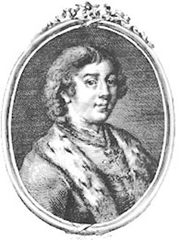
Доналд I (858-862)
Король Албы, объединенного королевства пиктов и скоттов, в 858-862 годах, брат и наследник Кеннета I Мак Алпина. Доналд утвердил древний свод законов и прав (известный как законы Эда), несомненно, включавший в себя закон о наследовании. В соответствии с этим законом, наследники короля избирались еще при его жизни из самых взрослых и достойных родственников, даже предпочтительно побочных (братьев и кузенов), а не прямых (сыновей). Следующий король, племянник Доналда Константин I, наследовал ему в соответствии с этим обычаем
К содержанию

Slide 6
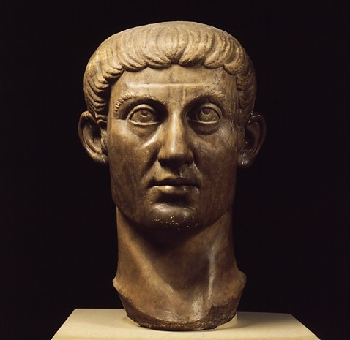
Констанин I (862-877)
Константин (возможно сын Кеннета Мак Альпина) наследовал своему дяде Доналду. Его царствование было заполнено многочисленными конфликтами со скандинавами. Олаф Белый, датский король Дублина, опустошал земли пиктов и бриттов год за годом. На юге вождь данов Халдфан разорил Нортумберленд и Галлоуэй. Константин погиб в Битве при Инвердовате в Файфе, от рук еще одной банды северных грабителей. Его наследником был его брат Эд, который был убит скоттами через год и заменен племянником Эохейдом.
К содержанию

Slide 7
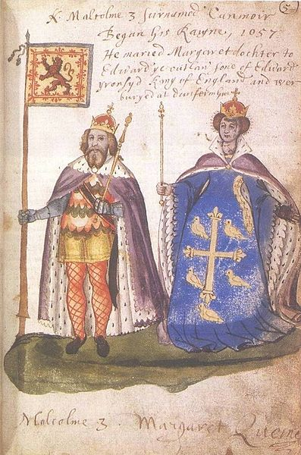
Эохейд и Гирик (878-889)
Об этом царствовании известно очень мало. Эохейд, возможно, был несовершеннолетним и Гирик был его опекуном, либо Гирик мог быть узурпатором. Оба присутствуют в королевских списках в этот период. После того, как Гирик убил своего кузена Эда, он узурпировал трон рядом с Эохейдом, и они правили как один король. Это все, что известно об этих двух королях.
К содержанию

Slide 8
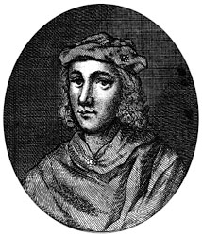
Доналд II (889-900)
Король скоттов с 889 года, сын Константина I. Его царствование совпало с новыми вторжениями данов, которые пришли, чтобы грабить, а в результате заняли земли на границе между Шотландией и Англосаксонскими королевствами. Он также вступил в борьбу с племенами горцев-разбойников. По одной версии он погиб при Даннотаре, противостоя вторжению данов, по другой он умер от старости во время компании против горцев. Ему наследовал его кузен Константин II.
К содержанию

Slide 9
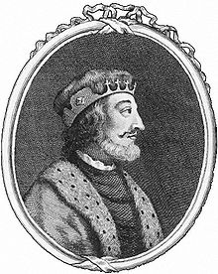
Константин II (900-943)
Один из величайших ранних королей Шотландии – его длительное правление в период династических конфликтов и иностранных вторжений является доказательством его могущества. В начале его правления королевство подвергалось нападениям скандинавов. На третий год они опустошили Данкельд и всю Альбу. Однако в следующем году они были отражены в Стратэрне. В восьмой год его правления Рогнвалд, датский король Дублина, с эрлами Оттиром и Освилом Гракабаном, опустошил Данблэйн. Шестью годами спустя эти вожди были побеждены Константином в битве, благодаря чему он обезопасил свои владения от дальнейших посягательств викингов.
К содержанию

Slide 10
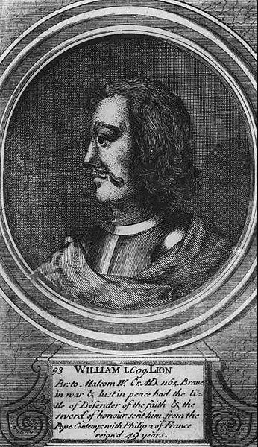
Малколм I (943-954)
Король скоттов и пиктов (т.е. Альбы), известный также под именем Малколм Мак Доналд. Малколм получил корону, когда его кузен Константин II ушел в монастырь. Он впервые присоединил Морэй к королевству. Изгнав данов из Йорка, король англосаксов Эдмунд отдал Кумбрию Малколму, возможно как феод или скрепляя союз. Позднее, когда вновь начались вторжения скандинавов, шотландцы начали нападать на англичан, и в 954 году король Уэссекса Эдред вновь объединил северные области под своей властью. В том же году Малколм погиб при Фордуне в ходе конфликта c северными районами своего королевства.
К содержанию

Slide 11
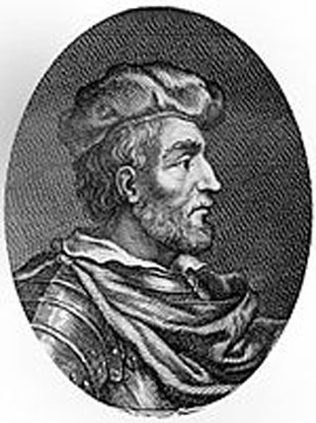
Индулф (954-962)
Индулф, сын Константина II, наследовал Малколму I на троне Албы. Привычное соперничество между англичанами, шотландцами и данами продолжалось. И главным достижением Индулфа в этой борьбе был захват крепости в Эдинбурге – Дан Эден, благодаря победе над Эдвином Английским. Это все, что известно об Индулфе. Известно также, что в 962 году он уже не был королем. Погиб ли он в битве, или стал монахом как его отец – неизвестно.
К содержанию

Slide 12
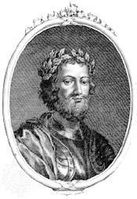
Дуф (962-966)
Дуф, сын короля Малколма I, личность загадочная. Известно лишь, что ему пришлось сражаться за королевство с сыном Индулфа Куленом. В первой битве в Атолле ему сопутствовала удача, но затем, в битве при Форресе в Морэе, Дуф был убит и Кулен овладел троном.
К содержанию

Slide 13
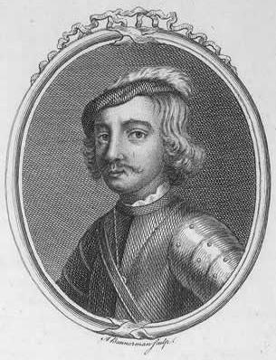
Кулен (966-971)
Пытаясь присоединить Стратклайд, Кулен нанес серьезный удар по англичанам.
Он убил брата короля Ридерха и его дочь, пытаясь таким образом получить его земли. Однако в Лотиане король отомстил Кулену за все - убив его. Эти события проложили дорогу к трону брату Дуфа Кеннету.
К содержанию

